Slide 1



状元成才路
练习
状元成才路
（选自教材P48-P52做一做和练一练）

Slide 2
状元成才路
1.比一比，算一算。
[教材P48 做一做 第1题]
76 – 4 = 87 – 3 = 68 – 5 = 99 – 9=
76 – 40 = 87 – 30 = 68 – 50 = 99 – 90=
状元成才路
72
84
63
90
36
57
18
9

Slide 3
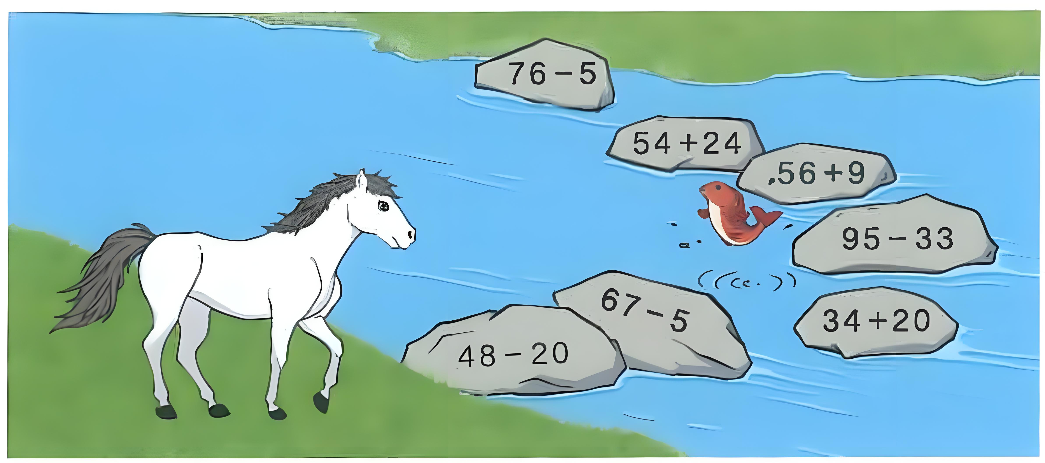
2.小马过河。
[教材P48 做一做 第2题]
48 – 20 = 67 – 5 = 34 + 20= 95 – 33=
56 + 9 = 54 + 24 = 76 – 5 =
28
62
54
62
65
78
71

Slide 4
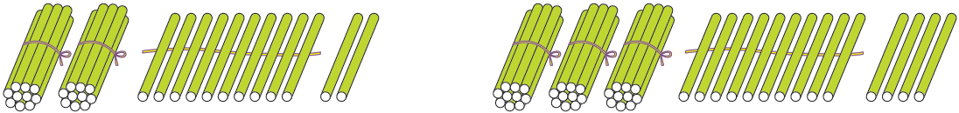
3.圈一圈，算一算。
[教材P49 做一做第1题]
32 - 5=□
44 - 9=□
27
35
先算 □○□=□
先算 □○□=□
12
-
5
7
14
-
9
5
再算 □○□=□
再算 □○□=□
20
+
7
27
30
+
5
35

Slide 5
4.
[教材P49 做一做第2题]
24
30－6 ＝
想：0减6不够减，先算什么？再算什么？
20
10
4

Slide 6
5.
[教材P49 做一做第3题]
35－5＝
52
30
40－7＝
56－4＝
33
74－2＝
72
48
35－9＝
56－8＝
26
40－3＝
37
74－5＝
69

Slide 7
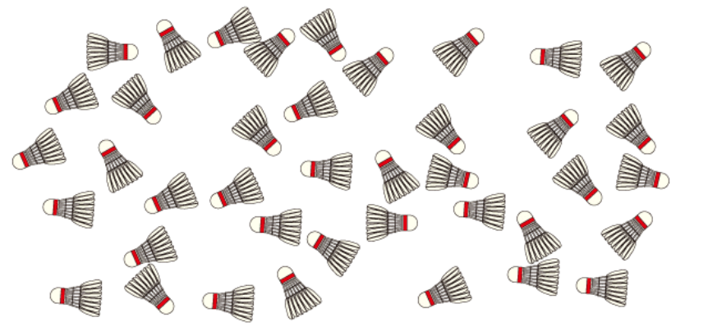
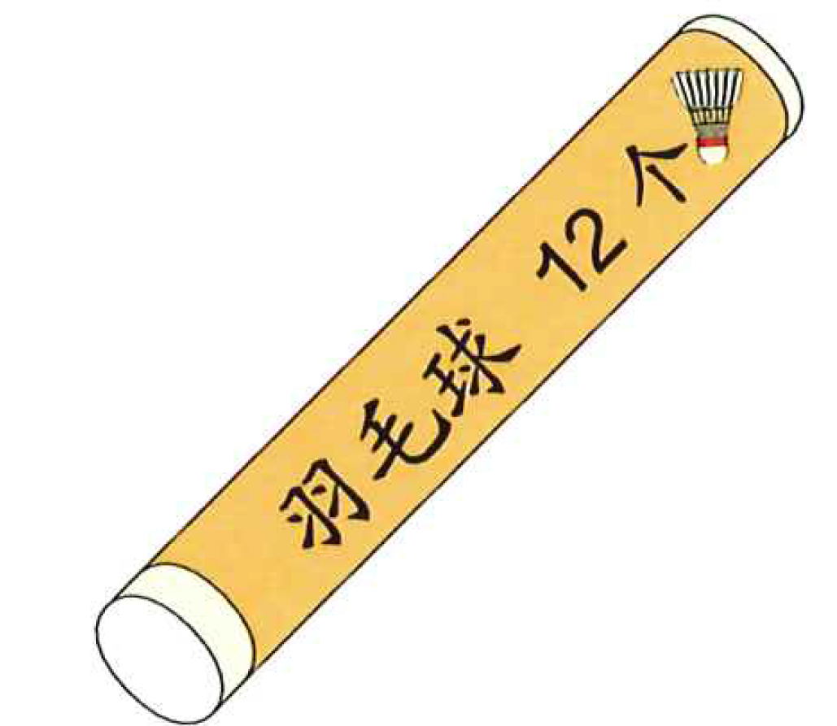
6. 40个羽毛球能装满几筒？还剩几个？
[教材P51 做一做]
40－12－12－12 = 4（个）
口答：可以装满3筒，还剩4个。

Slide 8
7.
[教材P51 练一练 第1题]
39-4=
35
46-32=
14
75-8=
67
55-43=
12
63-20=
43
83-4=
79
28-7=
21
96-60=
36

Slide 9
8.先说出得数十位上的数是几，再计算。
[教材P51 练一练 第2题]
84-6=
78
60-3=
57
92-7=
85
53-4=
49
84-60=
24
60-30=
30
92-70=
22
53-40=
13

Slide 10
9.下面的计算正确吗？把不正确的改正过来。
[教材P51 练一练 第3题]
√
48-5=33________
43-7=36________
43
十位不该退位1
68
43
74-6=14________
52-9=53________
不是相同数位上的数相减了
个位不够减，十位要退位却没有退位

Slide 11
10. 70连续减7，写出每次减得的差。
70 63 __ __ __ __ __ __ __
56
49
42
35
28
21
14

Slide 12
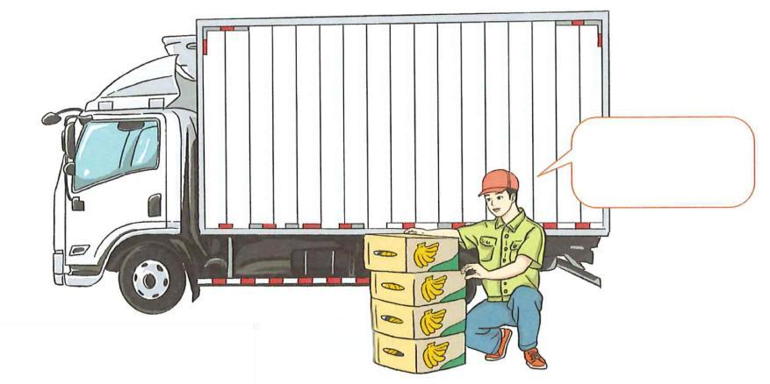
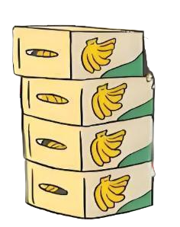
11.
原来有68箱，还剩下12箱。
运走了多少箱？
[教材P52 练一练 第5题]
68-12=56（箱）
口答：运走了56箱。

Slide 13
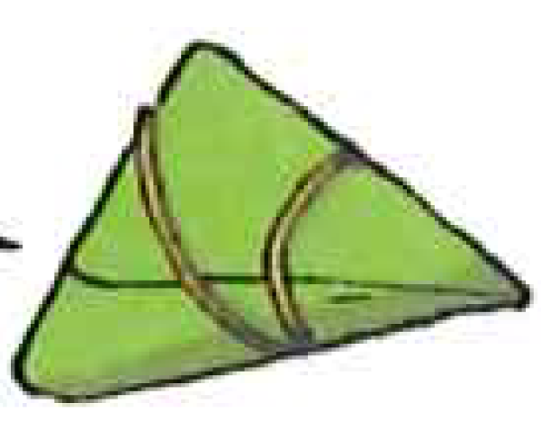
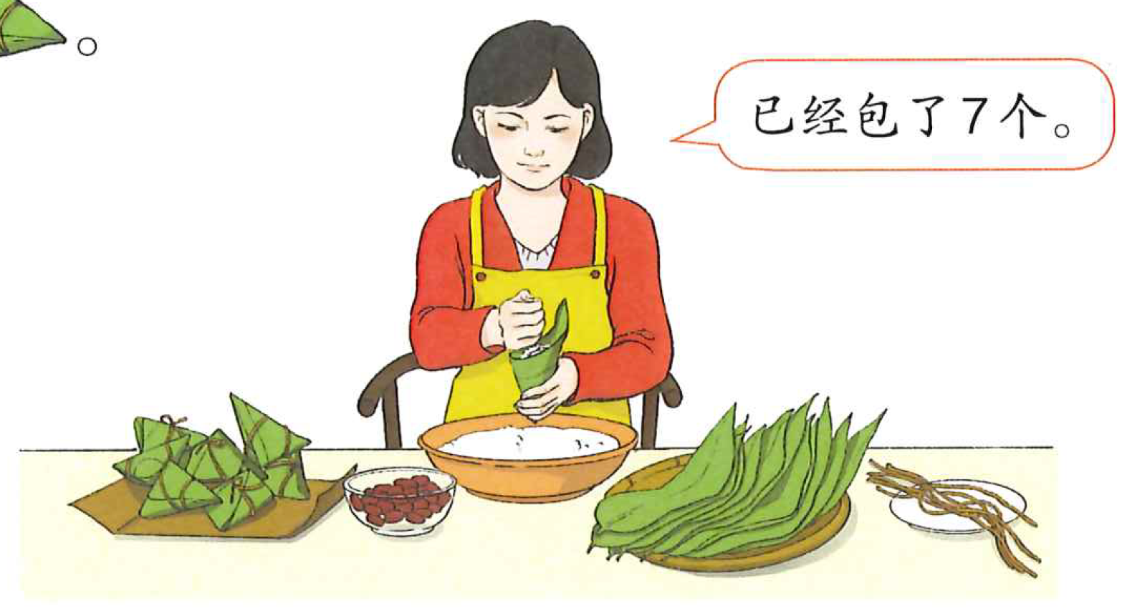
12.王阿姨要包30个 ，已经包了7个，
还要包多少个？
[教材P52 练一练 第6题]
30－7＝23（个）
口答：还要包23个 。

Slide 14
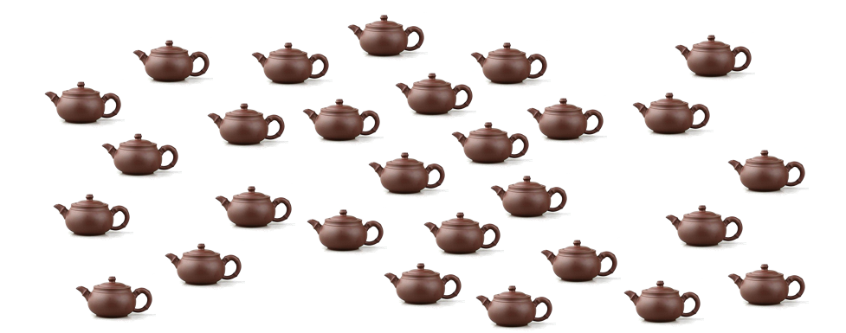
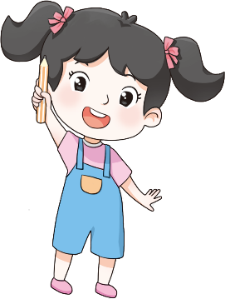
13.如果10个装一箱，可以装满几箱?如果6个装一箱呢?
[教材P52 练一练 第7题]
一共有29个茶壶。
10个装一箱:
29－10－10 = 9（个）
口答：可以装满2箱，还剩9个。

Slide 15
13.如果10个装一箱，可以装满几箱?如果6个装一箱呢?
[教材P52 练一练 第7题]
一共有29个茶壶。
6个装一箱:
29－6－6－6－6 = 5（个）
口答：可以装满4箱，还剩5个。

Slide 16
14.爸爸买了3袋苹果，每袋6个，一共买了多少个苹果?
[教材P52 练一练 第8题]
+
+
=
（个）
6
6
6
18
袋数
苹果个数
1
2
3
6
12
18
+6
+6
12
18
口答：一共买了18个苹果。
6

